Slide 1
数学建模经验分享
汇报人：穆文翰 网络1902班

Slide 2
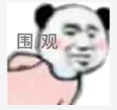
情况说明与致谢
2021年国赛C省一
队伍情况：3人，分别来自电力系、计算机系（网络工程、计算机科学与技术）
在此特别感谢，我的队友：沈寒涛（电气1907）苏童真智（计科1903）
也感谢华北电力大学对数学建模竞赛的大力支持和校队指导老师的辛苦指导！
十分钟前我才发现今天还有在B站的直播，一种妈妈我出息了的感觉涌上心头，我也是颜值主播了？

Slide 3
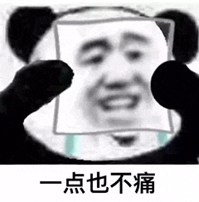
苦痛之路
三四天睡不好觉，吃不好饭
队友换了又换，总感觉现在的队友不合适
建模资料看过不小，但感觉什么也没学到，学到了点东西感觉也用不上
屡战屡败，屡败屡战

Slide 4
什么是数学建模

Slide 5
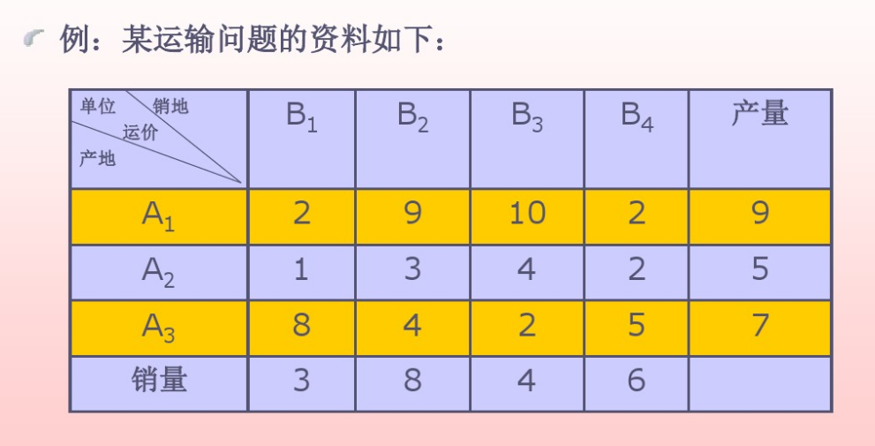
常见的生活问题：
比如你是负责一家公司的物资采购，怎么采购才能使我们的成本最低

Slide 6
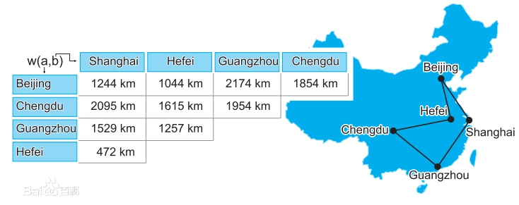
比如假期你计划出去旅游，怎么安排我们的行程与时间，能够让我们尽可能的去更多地方。

Slide 7
可以参加的比赛
全国大学生数学建模竞赛（国赛）
美国大学生数学建模竞赛（美赛）
电工杯
深圳杯
数维杯
…
整体比赛模式题型是相似的
注意学校认可的比赛只有前两者

Slide 8
什么是数学建模竞赛

Slide 9
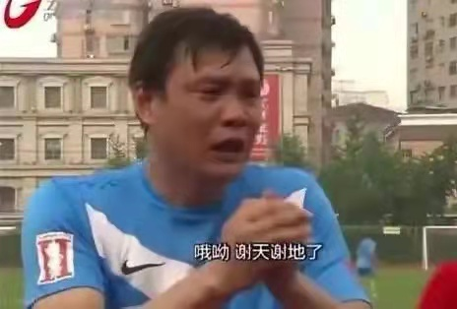
什么是数学建模竞赛——走好第一步
相信大家已经了解过或者有老师讲过数学建模竞赛
美赛的比赛时间是几天几夜？
国赛又是几天几夜？
国赛五道题都能选吗？
在这里，我将不再赘述，作为一个志在获奖的参赛者，首先要做的第一步就是清楚规则、掌握规则。
（不然就只得范志毅表情包了）
关于国赛美赛的粗略介绍仍将在后续幻灯片页中展示，请大家自行参阅

Slide 10
什么是美赛

Slide 11
题目种类
MCM (Mathematical Contest In Modeling) | ICM （Interdisciplinary Contest In Modeling)
A(连续性) | D(运筹学/网络科学)
B(离散型) | E(环境科学)
C(大数据) | F(政策类题目)
个人观点：
MCM的题思路比较固定，模块化较强，ICM思路则较为发散。

Slide 12

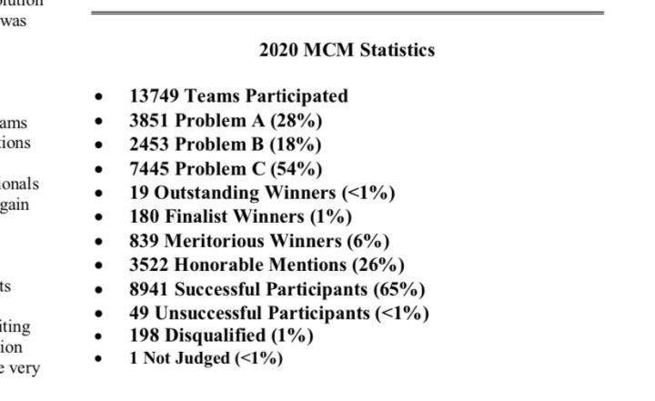
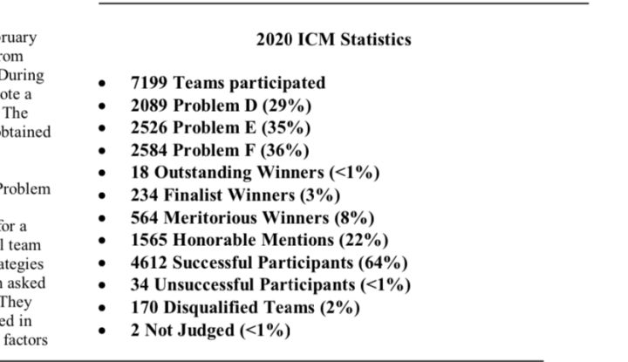
参赛人数与获奖比例

Slide 13
什么是国赛

Slide 14
题型介绍(本科组)
A题 连续型问题
B题 离散型问题
C题 大数据问题

Slide 15
参赛人数与获奖比例
来自全国33个省/市/自治区以及美国和马来西亚的1490所院校或校区，42992个队（本科组39293队、专科组3699队），近13万名大学生报名参加了9月12日至15日举行的这项竞赛。通过各赛区和全国专家们的两轮评审，共评选出了1690队获全国奖，其中本科组一等奖295队、二等奖1199队，分别占本科组参赛总队数的0.75%和3.10%；专科组一等奖45队、二等奖151队，分别占专科组参赛总队数的1.22%和4.08%。
奖项有：竞赛最高奖-高教社杯奖，MATLAB创新奖、国家一等奖，国家二等奖，省一等奖，省二等奖，部分地区有省三等奖。这个比赛在各个学校的认可度是非常高的，取得高级别当然赛题也是很难。

Slide 16

寻找志同道合的伙伴——迈出关键的第二步
感谢数学建模让我知道大佬带飞多么爽
数学建模不是单打独斗，是智慧的激烈碰撞与融合
寻找队员的建议：TA的学分绩永远不是你选择TA的主要依据
坚忍不拔、遇到困难不退缩的品质
愿意付出——数学建模需要知识积累
思维活跃、不会摆烂
不建议情侣同队——会变得不幸！会分手！
不要碍于情面，不合适就是不合适 —— 放手，对彼此都好，他好我也好【万年老单身狗竟然舔着脸说这话】

Slide 17
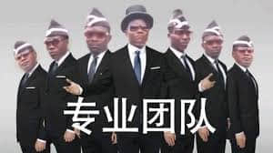
队员分工——常见的版本
建模
抽取任务特征
搭建模型
了解模型优缺点，可以做敏感性或鲁棒性分析
编程
将模型转化为程序化语言
求解模型
数据可视化
写论文
掌握科技论文文法
将抽象的模型和流程转化为简明的书面语言或图表
得出结论或数据

Slide 18
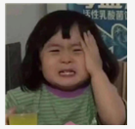
我的想法——打破常规
很多人推荐的合作模式容易将三者割裂，仿佛一条生产流水线
这样真的行吗？——一人工作，两人划水？曾经的我深受其害，最后都是一个人默默承担了所有
这种模式容易滋生摆烂情绪、容易出现甩锅，歇大了的你还能再次适应紧张的比赛节奏吗？
数学建模永远需要团队的智慧——共同参与建模、共同揣摩论文语句，程序编写、论文排版可以由专人负责
这就需要三个人，都会一些模型算法、均掌握一些编程语言、都掌握基本的科技论文写作方法——对自己的能力又提出了新的挑战
编程语言和数据处理工具有很多种——python、matlab、SPSS、statas、R甚至excel等等——每种工具都有其擅长的领域、每个人都有自己喜欢熟悉的语句，既然做不到一招通吃，我们可以尝试每个人掌握一部分，形成优势互补

Slide 19
编程经历

Slide 20
该掌握什么技术？
C++?
Python？
MATLAB？
SPSS？
Lingo？

Slide 21
我的推荐——至少有一人会使用python及相关包
相比matlab风格，更容易让人接受
作为当今主流的机器学习、深度学习的实现工具，以获得长足的开发，有丰富的开源库，功能十分强大。
网络教程丰富、相比matlab的资源更加容易活动
Python是一种解释型语言，有一个强大的工具anaconda（jupyter notebook，重点是其集成了常见的数据分析包：pandas、numpy、matplotlib等），可以将程序中间结果输出（当然matlab也可以），处理数据得心应手
现在的比赛趋势，深度学习、机器学习的方法应用更加深入，pytorch、tensorflow、keras等应用广泛
更优质的可视化体验——词云、各类图表，个人认为比其他工具更容易
丰富的开源文档帮助你扫除障碍——但是考验英语能力
Matlab已经对部分高校限制使用

Slide 22
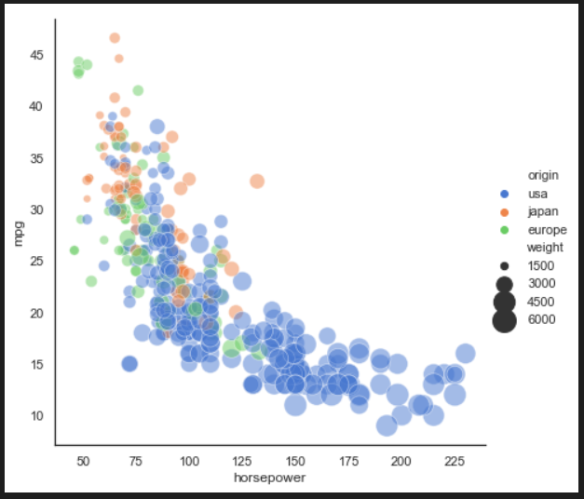
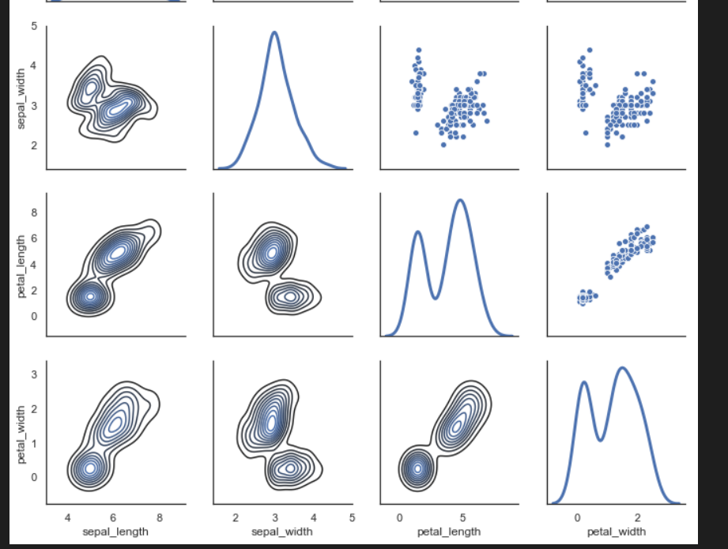
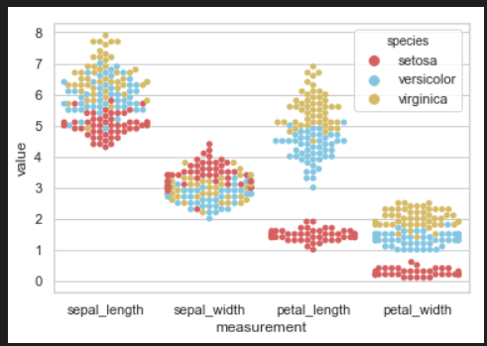
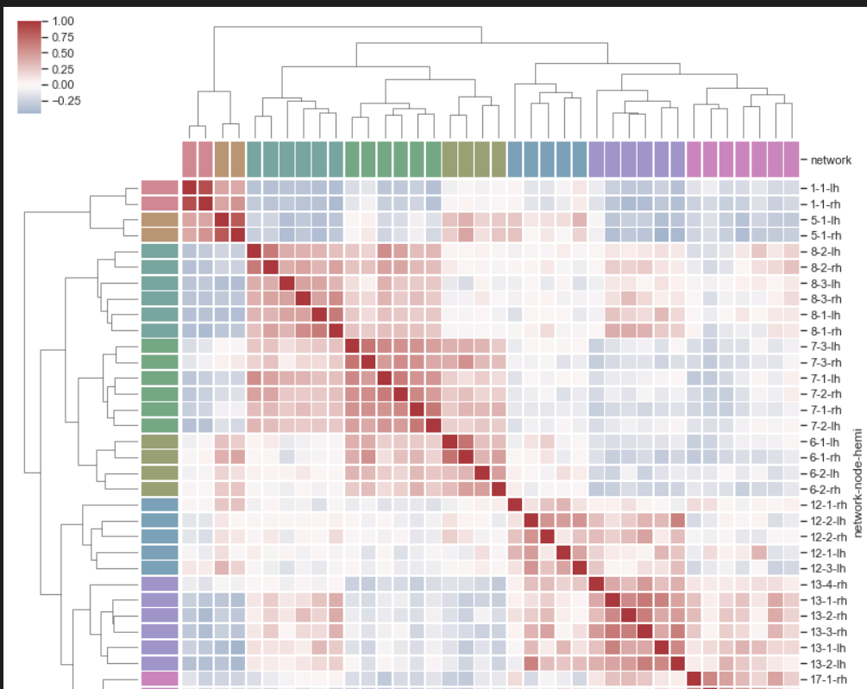
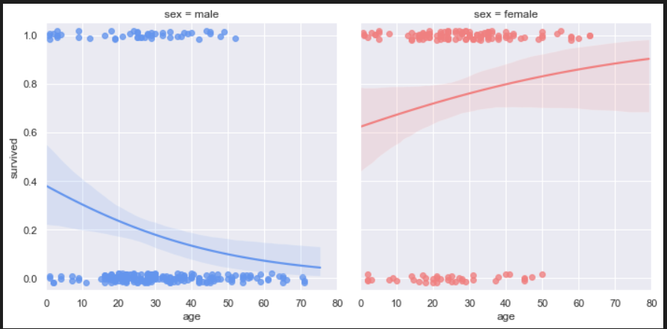
Python的可视化能力

Slide 23
该关注那些库？
Pandas、numpy——数据处理、矩阵运算的基础
Matplotlib、Searborn——后者可以画出非常漂亮的可视化图象
Sklearn——集成化的机器学习包，省去了很多编写算法的时间，一步到位
Pytorch、tensorflow等深度学习框架（学有余力）
特别关注：sktime！——一款新出不久的专门面向时间序列问题的库，除了常规的指数平滑等方法，涵盖了目前更优秀的时间序列问题的处理方案，与sklearn互通，同样是集成化方法
这时，队友该问了：你咋比赛的时候不用？！——那时候不会呀，后面学会了后悔呀
所以大家要好好学习好好积累啊

Slide 24
编程手需要会算法吗？该会什么算法？
退火算法？
遗传算法？
粒子群算法？
神经网络？

Slide 25
优先从自己擅长的领域入手，扬长避短
起点
终点
我擅长的领域
模型A
模型B

Slide 26
R绘图
03
R软件做数据统计，数据分析非常容易，易学且易画图，代码简洁，适合用来作数据处理
常用
绘图软件
Matlab绘图
Python绘图
参加建模比赛的主流编程工具，但在绘制复杂图时有一定难度。
入门学习难度比Matlab较大，但在可视化处理方面比Matlab简单
01
02

Slide 27
建模部分

Slide 28
其他一些常用的建模方法:
预测模型
分类模型
评价模型
分析方法
线性非线性回归与拟合
神经网络预测
灰色预测
时间序列模型
最近邻分类
贝叶斯分类
神经网络分类
支持向量机分类
决策树分类
判别分类
层次分析法
Topsis综合评价模型
主成分分析
数据包络分析模型
灵敏性分析
方差分析
误差分析

Slide 29
A题：连续型问题
常微分、偏微分方程模型（ode求解器）
物理模型
距离模型（24种距离度量方法）
建模方法的积累
B题：离散型问题
规划模型（线性非线性、整型非整型、混合、动态规划）
优化模型（模拟退火、遗传、蚁群、粒子群算法）
图论（最短路径、网络最大流）
C题：大数据问题
数据预处理（插值、定性定量分析）
降维处理（主成分分析、聚类算法）
统计检验方法（Anova）

Slide 30
数学建模感悟

Slide 31
找到志同道合的队友
确定位置，合理分工
团队合作非常重要，队伍之间要多交流，一起学习，不用怕争执，多个idea碰撞才能产生最好的答卷。
建模、编程、论文三者缺一不可，三个队员虽然应该各有侧重，但也要相互了解对方都做什么工作，不然讨论起来便是鸡同鸭讲。
建模能力决定模型的广度，编程能力决定模型的上限，写作能力决定模型的最终水平
step 2
step 1
step 3
制定学习计划，监督学习
step 4
建模的学习在广不在精，前期需要我们积累大量的模型、算法编程与论文写作技巧。最好在比赛前就有了自己的代码库，这里特别强调绘图代码！
另外就是根据自己队伍的特点，重点突破ABC中的某一种题型。
模拟实战，真实演练
实战的重要性不言而喻，可以让自己熟悉整个比赛的节奏路程，也能磨合队伍之间的默契。
学校每年国赛之前都有一次校赛选拔，进入校队的同学，学校在假期不仅会安排知识讲座，也会让大家实战练习

Slide 32
我该怎么备赛？
前期：丰富积累一些数学建模常见算法，做到厚积薄发，学习时与程序编写充分结合、代码库不就建立起来了！学习预定的编程语言，模型构想是天马行空，写代码就是脚踏实地，模型再合理没有程序的支撑永远不行
适当关注一些机器学习方法和深度学习框架（其实机器学习算法很多和建模算法是通的，比如说PCA、K—means聚类、隐马尔科夫算法，深度学习目前流行的CNN经常用来进行CV方向的学习【你感受到2021美赛C的恐惧了吗，我要那时会深度学习框架还换什么题】）
中期：充分的模拟，真的明白建模是一个什么东西，看看自己学的和真正用到比赛有什么差别、开始培养队伍默契、探索合作方式，无法做到自律就参加一些正式比赛，不贵！（美赛就当我没说）
中期、后期：大量阅读优秀论文，复现代码，学习大佬思路，学习大佬如何破题，站在别人的肩膀上更好的理解赛题
相信我，做完模拟、看过论文你的感触一定会十分深刻，这些感触在我做完国赛才姗姗来迟，深感惋惜

Slide 33
我推荐的资料——我看不下去书怎么办？
清风数学建模教程——我愿称之为圣经，从算法到程序到写作的保姆级教程，甚至还出了机器学习教程，便宜好用免费更新，众多实用工具模板，捡重点看，我建议一定要看
Python语法入门：北理工嵩天老师mooc，看一点就行了，数据分析三件套：可以直接跟着datawhale学，或者b站找个点击量高的，重要是会用官方文档
机器学习向：吴恩达机器学习教程（太入门，有些不是很深入，且不注重程序编写，但是偏向传统的机器学习算法，好像是斯坦福cs231会更深入一些），白板推导机器学习（清华大佬手推公式，深度剖析数学原理），台大李宏毅机器学习教程（幽默风趣，偏深度学习向）、台大林轩田老师机器学习基石——b站均能找到
善于使用GitHub，关于机器学习可以关注datawhale的相关仓库

Slide 34
队友不合适怎么办？
多和队友参加一些模拟赛，了解队伍整体实力以及长处和短处
长痛不如短痛
参加一些相关社团结识更优秀的人

Slide 35
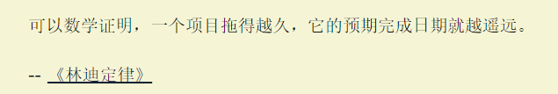
数学建模 = 一个小项目
从步入大学才开始逐渐接触的项目经历。
作为一个比赛来看时间很长，作为一个项目来看时间很短
三人建制分工清晰明确。

Slide 36

熬夜的深刻记忆
嘴上说着再也不参加了，结果比赛一次也没拉下
难忘的经历

Slide 37
论文部分

Slide 38
前期准备：熟悉各种模型的基本建模步骤、解题步骤、掌握基本编程知识、阅读大量的往年优秀论文。（黄皮书）
比赛过程：
1、需要全程参与建模过程，与建模手积极交流
2、清楚整个建模过程的思路，并且要用有自己清晰的思路
3、比赛在定好题目后，马上开始构思思路，着手写问题重述，越早开始，改的时间越多
比赛结束：多检查几遍，确保没有大问题

Slide 39
排版软件： word，latex
绘图软件：matlab、亿图图示、canva

Slide 40
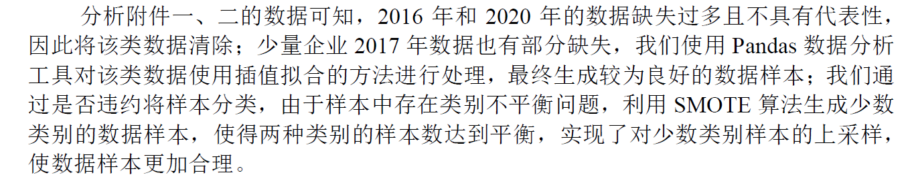
分块介绍1：摘要（ ）
摘要最后由全队共同完成，并且应该花上大量时间进行反复修改
推荐采用 “发现什么问题”->“采用什么方法”->“取得什么效果” 叙述方法

Slide 41
分块介绍2：问题重述
Point 1:不应全部照抄题目，应有自己对题目的见解
Point 2:结合网络新闻进行背景撰写

Slide 42
分块介绍3：问题分析
Point 1:可用框架流程图表达整个问题解决思路
Point 2:每个问题分开分析，注意分析的流畅性以及逻辑性
Point 3:分量重的问题需要较长篇幅分析

Slide 43
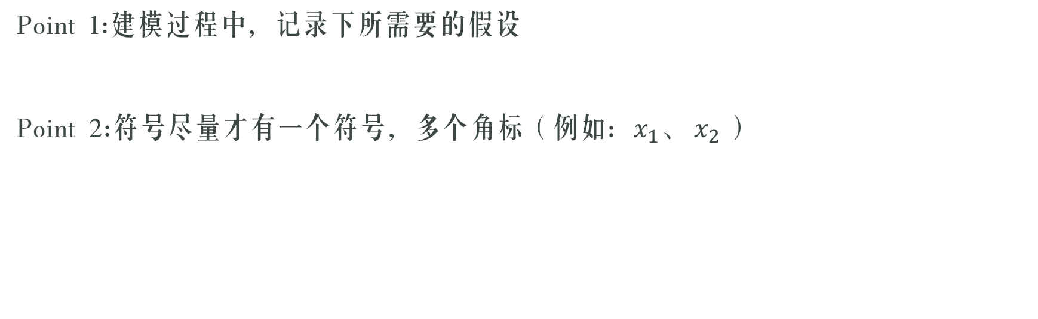
分块介绍4：模型假设、名词解释、符号说明
Point 1:建模过程中，记录下所需要的假设
Point 2:符号尽量才有一个符号，多个角标（例如：$x_{1}、$ $x_{2}$）

Slide 44
分块介绍5：模型建立（ ）
Point 1:应用图表来表示晦涩难懂的解题过程，对图表的解释要精准到位
Point 2:每个问题分块讨论，一定一定要逻辑条理清晰，大体上应为模型建立，模型求解

Slide 45
谢谢大家

